Slide 1



Číslo projektu | CZ.1.07/1.5.00/34.0514
Číslo a název šablony klíčové aktivity | III/2 Inovace a zkvalitnění výuky prostřednictvím ICT
Tematická oblast | Logické obvody sekvenční, vy_32_inovace_MA_42_09
Autor | Ing. Jaroslav Bernkopf
Ročník | 2, 3
Obor | 26 – 41 – L/01 Mechanik elektrotechnik
Anotace | Prezentace určená k shrnutí a utřídění vědomostí o zapojení, vlastnostech a užití základních tří typů tranzistorových zesilovačů
http://www.zlinskedumy.cz

Slide 2
Úvod
Tranzistorové zesilovače - shrnutí

Slide 3
Osnova
Zapojení
Vlastnosti
  zesílení
  vstupní odpor
  výstupní odpor
Užití

Slide 4
Zapojení
Všechna tři zapojení vycházejí ze základního společného zapojení, ...

Slide 5
Zapojení
... ke kterému dle typu přidáme vstup
a výstup...
Možné výstupy
Možné vstupy

Slide 6

Zapojení
Společný kolektor
... a zbývající jednu elektrodu uzemníme.
Obvykle kondenzátorem.
společná báze
společný emitor

Slide 7
Zapojení se společným emitorem

Slide 8
Zapojení se společným kolektorem

Slide 9
Zapojení se společnou bází

Slide 10
Užití, vlastnosti
Zapojení se společným emitorem nejužívanější nf zesilovače, předzesilovače, vf zesilovače spínací obvody velké zesílení vyhovující vstupní odpor

Slide 11
Užití, vlastnosti
Zapojení se společným kolektorem –emitorový sledovač předzesilovače s velkým vstupním odporem koncové stupně nf zesilovačů buzení dlouhých kabelů velký vstupní odpor malý výstupní odpor

Slide 12
Užití, vlastnosti
Zapojení se společnou bází jen vf zesilovače odolné proti samovolnému rozkmitání velké zesílení malý vstupní odpor - vhodný pro vf obvody

Slide 13
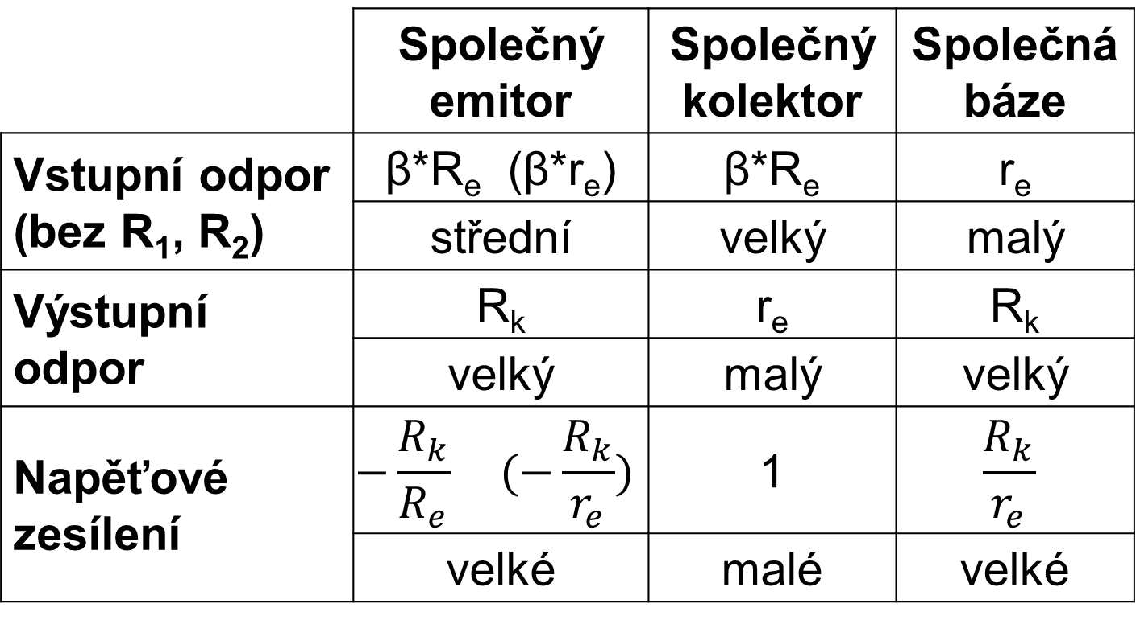
Shrnutí
 | Společný emitor | Společný kolektor | Společná báze
Vstupní odpor (bez R₁, R₂) | β*R_{e} (β*r_{e}) | β*R_{e} | r_{e}
 | střední | velký | malý
Výstupní odpor | R_{k} | r_{e} | R_{k}
 | velký | malý | velký
Napěťové zesílení | $$−\frac{R_{k}}{R_{e}} (−\frac{R_{k}}{r_{e}})$$ | 1 | $$\frac{R_{k}}{r_{e}}$$
 | velké | malé | velké
Výrazy v závorkách platí s připojeným kondenzátorem C_{e}.

Slide 14
Shrnutí shrnutí
 | Společný emitor | Společný kolektor | Společná báze
Vstupní odpor (bez R₁, R₂) | střední | největší | nejmenší
Výstupní odpor | velký | nejmenší | velký
Napěťové zesílení | velké | nejmenší = 1 | velké

